Slide 1
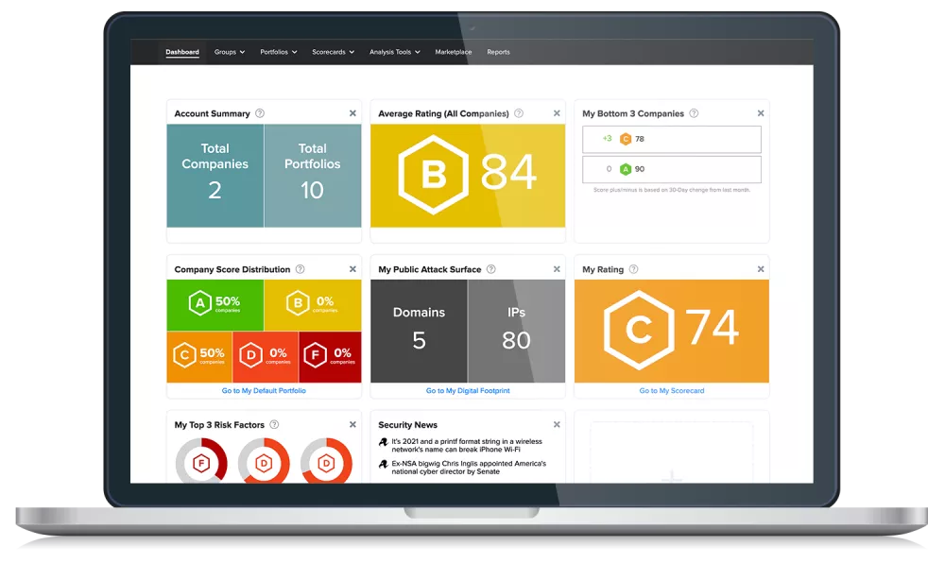
Securityscorecard Security Ratings &
Third Party Risk Management
Elmer Koevoets
Notes:
Third part risk management – critical suppliers
Eerst uitleg Third Party Risk Management, wat valt hieronder?
Opvragen ISO27001 | Interviews | Contracten | Vragenlijsten | Monitoring bij onboarding, periodiek of real-time
Wat is een critical supplier? Dit kan een softwarefabrikant zijn, een call-center, een leverancier van grondstoffen, software of diensten

Slide 2
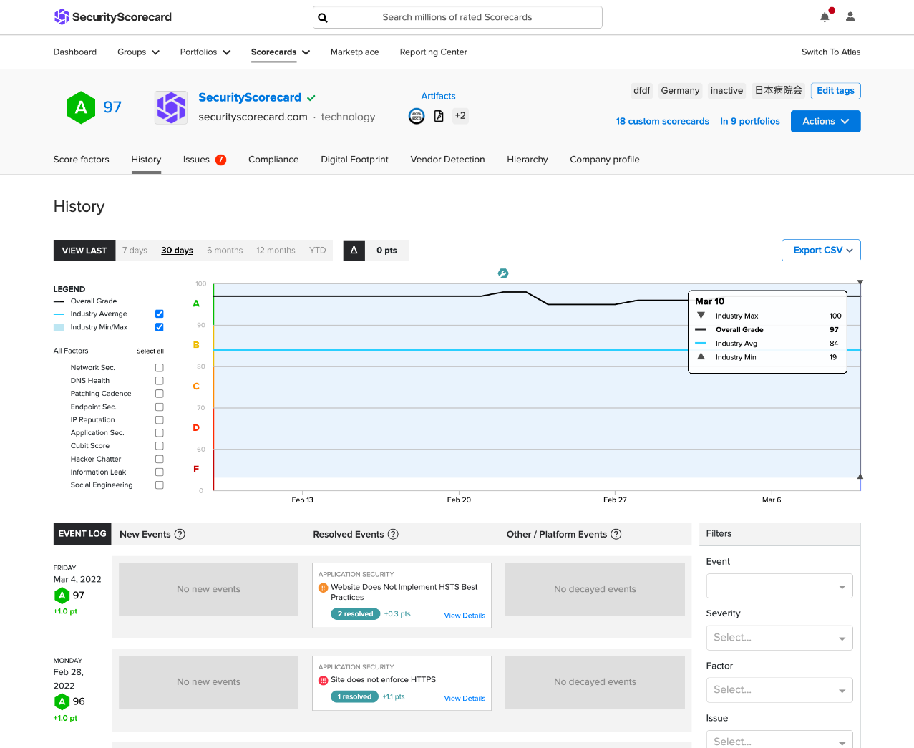
Securityscorecard Security Ratings
Security rating platform dat continu het cyberrisico meet van organisaties, wereldwijd. Via een outside-in perspectief op basis van 10 risicofactoren, eenvoudig te begrijpen A-F en 1-100 score voorzien van remediation advies.
Notes:
Third part risk management – Critical suppliers – self monitoring
Monitoren internet en Darkweb | AI & Machinelearning
50.000 gebruikers wereldwijd
150 Securityrisico’s
10 Riscofactoren: Categorieën Network Security, DNS, Patching, Endpoint Security, IP adressen en domeinen
Organisaties zoals Randstad, Shell, ING, ASML Eindhoven, Zorgorganizaties

Slide 3
SOLUTION: The world’s most comprehensive platform for measuring and reducing security risk.
Monitoring externe partijen
Monitoring eigen organisatie(s)
Compliance
Board Reporting
SecurityScorecard Platform
Leveranciers
Inkoop & aanbestedingen
Concurrentie
Overnames
Cyberverzekeringen
Real live & Automation
Self-Monitoring
Entiteiten
Assessments (Atlas)
Compliance
SOC2 | ISO27001 NIS2 | DORA
Reporting Center
Marketplace of Integrations & Apps
Notes:
Third part risk management – Critical supliers – self monitoring
Self monitoring | Shadow IT IP + Domeinen
Organisaties zoals Randstad, Shell, ING, ASML Gemeentes en tal van andere
Board reporting: budgetaanvraag objectief onderbouwen, boardmember snapt cyberrapportage niet
Integraties: Crowdstrike, Mimecast, Palo Alto Networks, Fortinet, Tenable, Rapid7, Splunk Microsoft

Slide 4
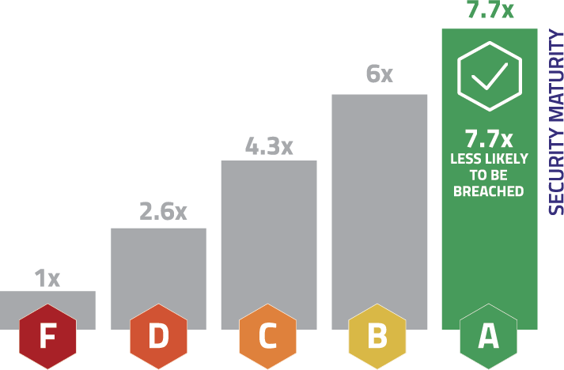
SecurityScorecard:
Data verzamelen en analyseren op het Darkweb en Internet
12 Miljoen+
Gemonitorde organisaties
50.000 + gebruikers
99% Data accuraatheid
100 Miljard
Wekelijks ontdekte beveiligingsproblemen
6000 CVE’s
Gemonitord
Notes:
7 miljard transacties per seconde
Cookies voorbeeld
Who is records | DNS Look ups | Honey pots | Sensors | Sinkhols Internet & Darkweb
Databases aankopen
2000+ porten, verschillende continenten
Companies with an F ratings are 7.7x more likely to incur a breach when compared to companies with an A. This is a 37% enhancement in the correlation between SecurityScorecard Ratings and relative breach likelihood compared to the original subject matter expert-only determined factor weights (5.6x more likely).

Slide 5
Tijdlijn
1950
2007
2013
2021
2022
Credit Rating
Google Street View
Oprichting
Forrester - Leader
Digital Forensics & Incident Response
Notes:
Securityscorecard 2013 | 500 medewerkers | Opgericht door CISO’s | Critical suppliers | Chinees praten (tijdrovend, vertaalslag) |
1950 Credit Ratings Creditcheck ten opzichte van een Cyber posture check Graydon | Impact op bedrijfsvoering | Raar dat Securityscorecard kort bestaat | Cyber posture checken bij een tender 1952 Arthur Samuel van IBM computerprogramma om wereldkampioen dammen te verslaan
2007 Google Street view Kijken als een hacker en wat ziet die Google camera? Hang en sluitwerk, kwaliteit vd deur, hek bij entree? Etc. Door de ogen van een hacker. Ziekenhuizen Darkweb
2021 Forrester Google pears
Digital response: Enige Incident Response organisatie met data in handen van meer dan 15 miljoen organisaties

Slide 6
Leveranciersrisico in beeld gebracht
2020
2020
2022
2022
2023
2023
Supply Chain Attack
‘’Kaas Hack’’
Hack leverancier
notariskantoren
MOVEit
Supply Chain Attack
Grootste datalek ooit
In Nederland
Hack gemeentes Limburg
Notes:
Solarwinds 18.000 organisaties wereldwijd | Automatic Vendor Detection | Inzage in 3th en 4th party vendors | Inzage in vendorstack | Automation
2020 Kaas hack 17 KG per jaar eten we in NL, 350 gram per week | Reputatie schade | Miljoenen omzetverlies |
Juli 2022 Hack gemeentes
Hack leverancier notariskantoren Geen aktes passeren | 100 notarissen
Progress – MOVEit hack File transfer software |
Blauw – Nebu BV: OnderzoeksbureauStraks uitgbreid terugkomen

Slide 7
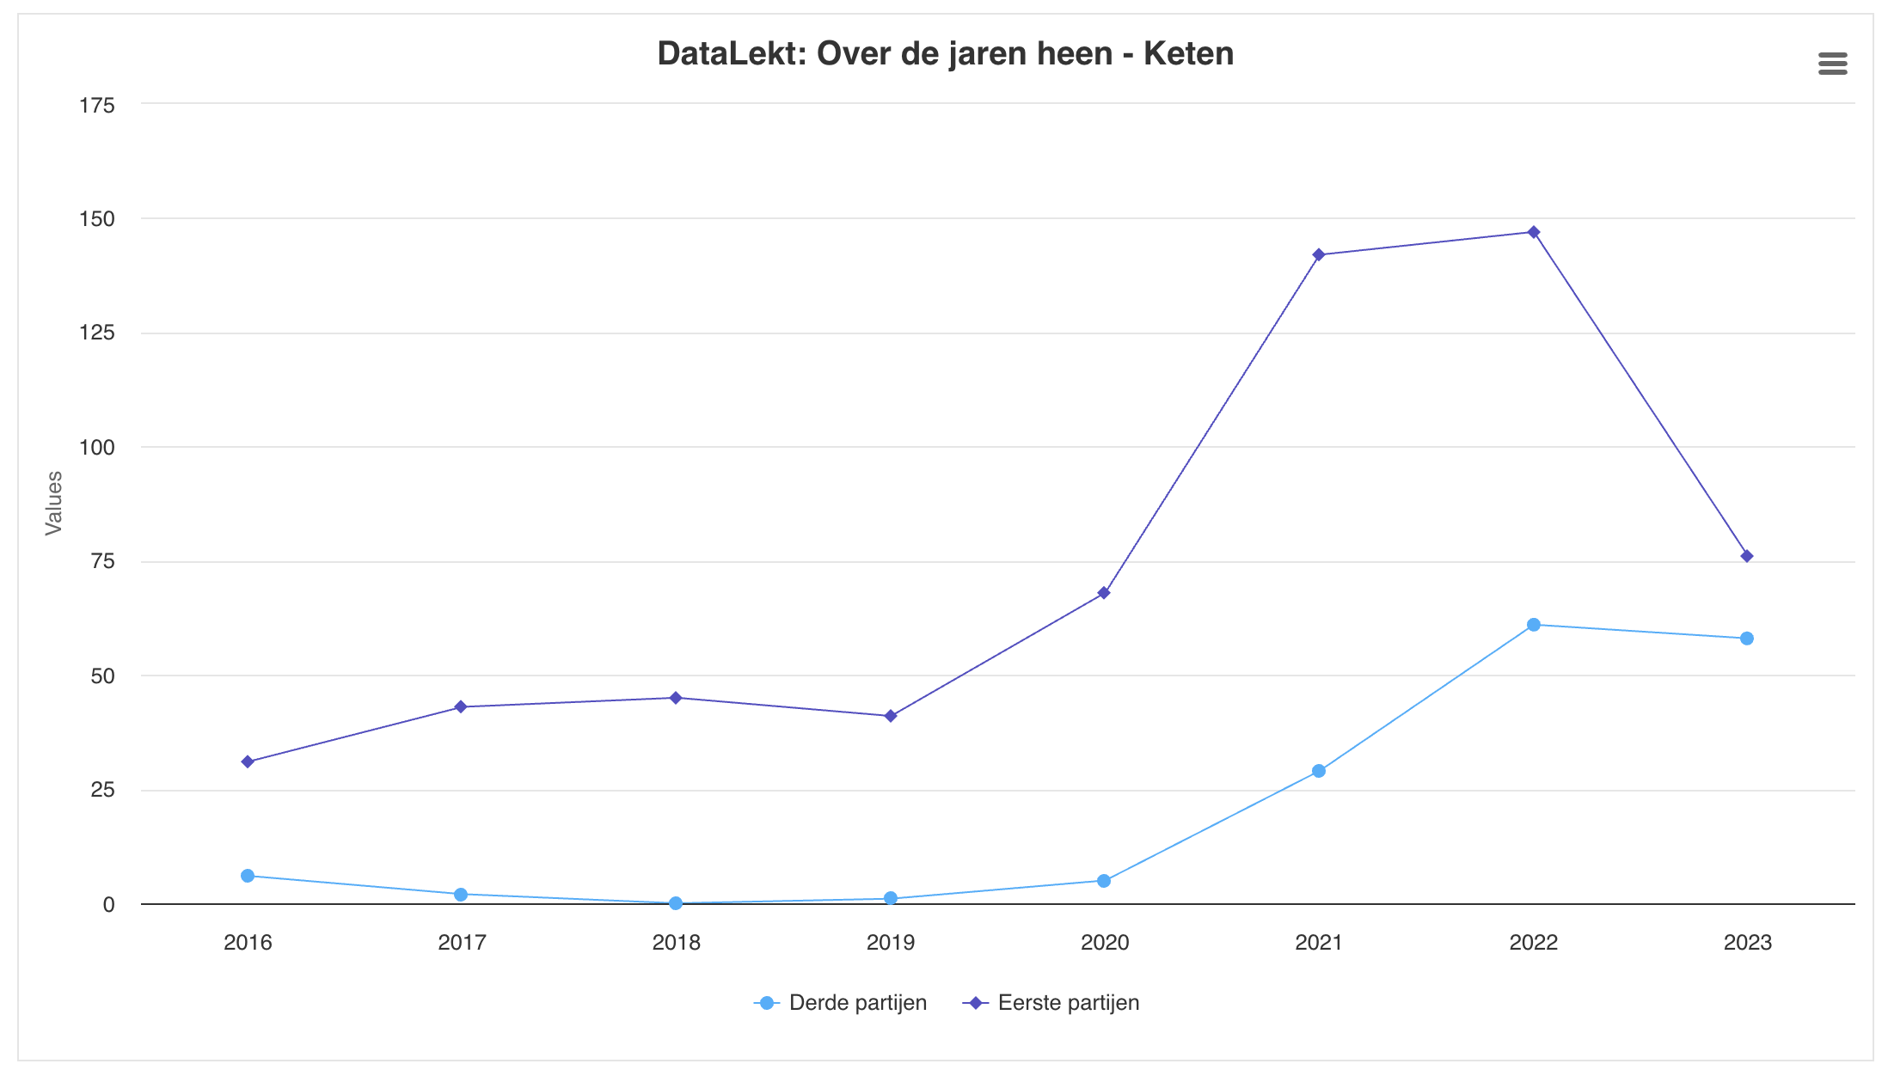
Ketensrisico in beeld gebracht
Securityscorecard Security Ratings
54% van de breaches ontstaan vanuit de supply chain
Bron: IBM Security report

Slide 8
Datalek Onderzoeksbureau Blauw & Nebu BV
156 organisaties
780.000 privégegevens NS
700.000 klanten Vodafone Ziggo
22.000 persoonsgegevens Heineken
3.000 klanten CZ
Cyberverzekeringen
Real live & Automation
Bijna elk bedrijf vertrouwt op software van externe partijen
‘’Blauw vormt hierop geen uitzondering. Maar wanneer een organisatie vertrouwt op een IT-leverancier, blijft de organisatie zelf verantwoordelijk voor de beveiliging van persoonsgegevens.’’
Notes:
Solarwinds 18.000 organisaties wereldwijd | Automatic Vendor Detection | Inzage in 3th en 4th party vendors | Inzage in vendorstack | Automation
2020 Kaas hack 17 KG per jaar eten we in NL, 350 gram per week | Reputatie schade | Miljoenen omzetverlies |
Juli 2022 Hack gemeentes
Hack leverancier notariskantoren Geen aktes passeren | 100 notarissen
Progress – MOVEit hack
Blauw – Nebu BV

Slide 9
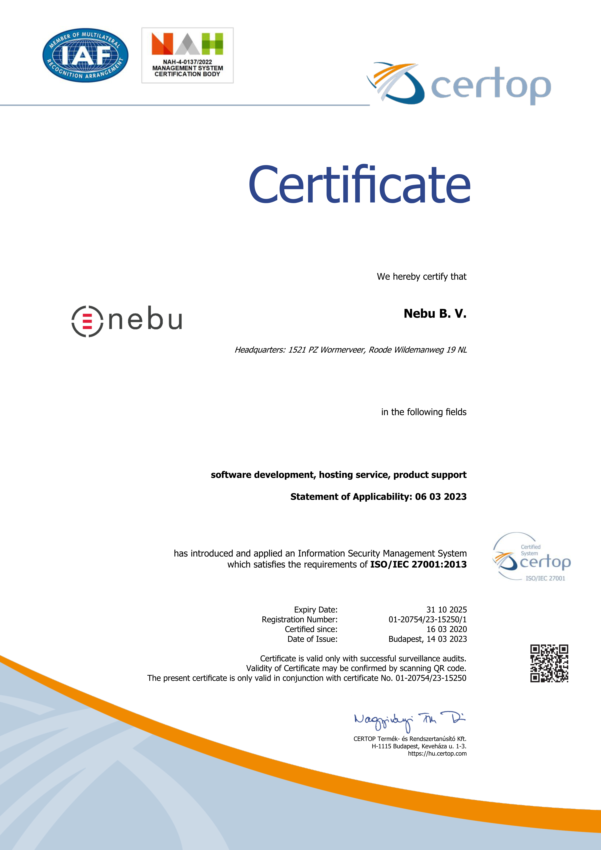
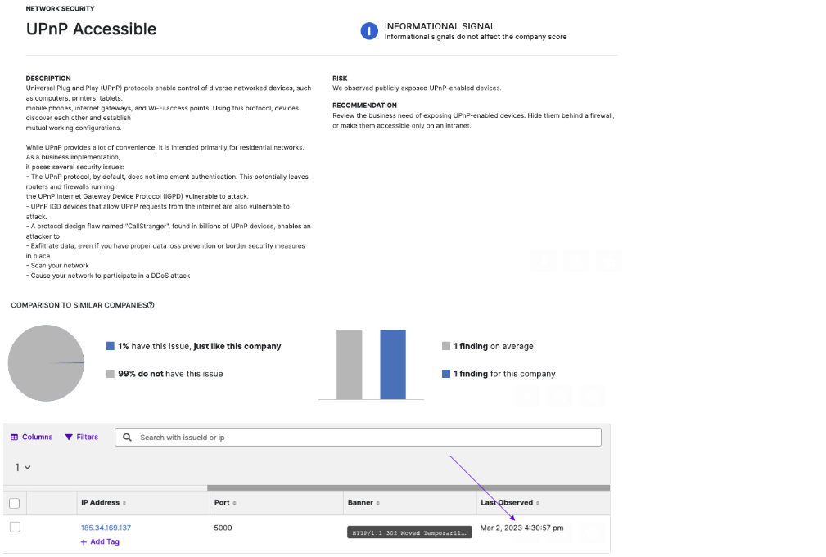
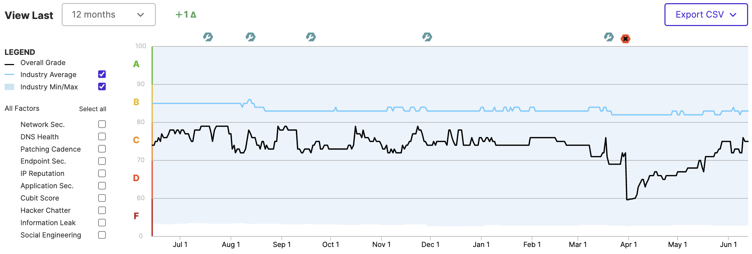
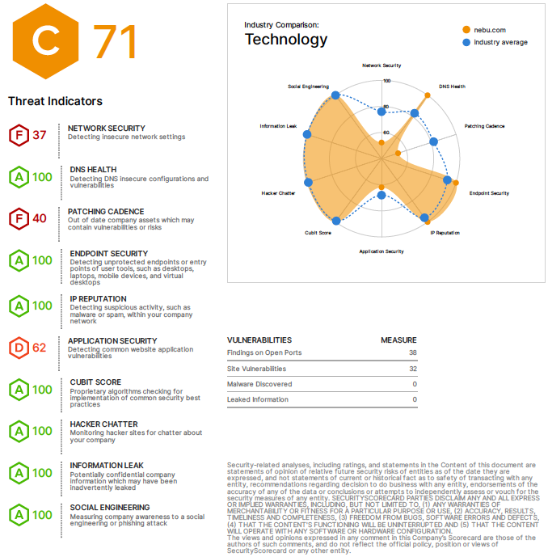
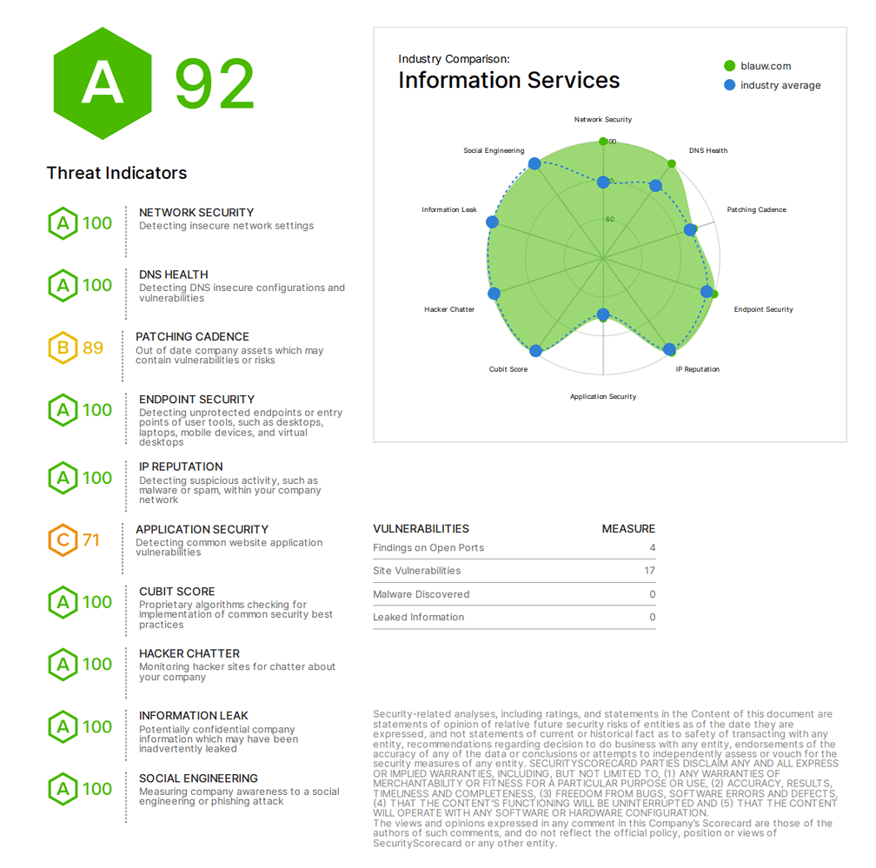
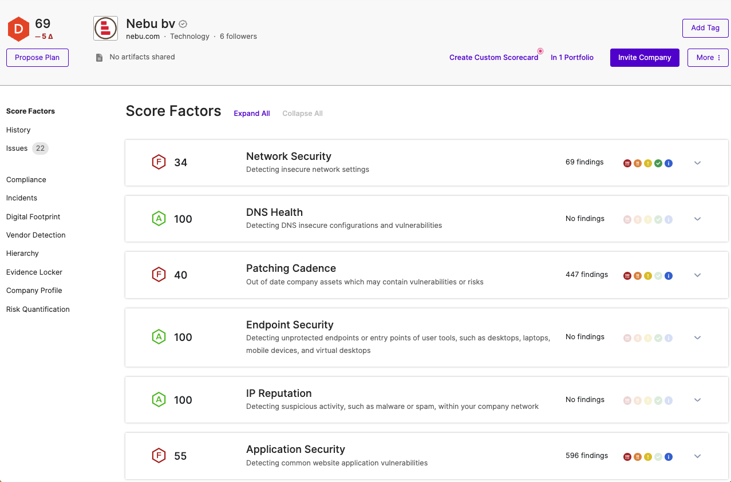
Was het datalek te voorkomen?
Notes:
Onderzoeksbureau blauw
Nebu BV 17 KG per jaar eten we in NL, 350 gram per week | Reputatie schade | Miljoenen omzetverlies |

Slide 10
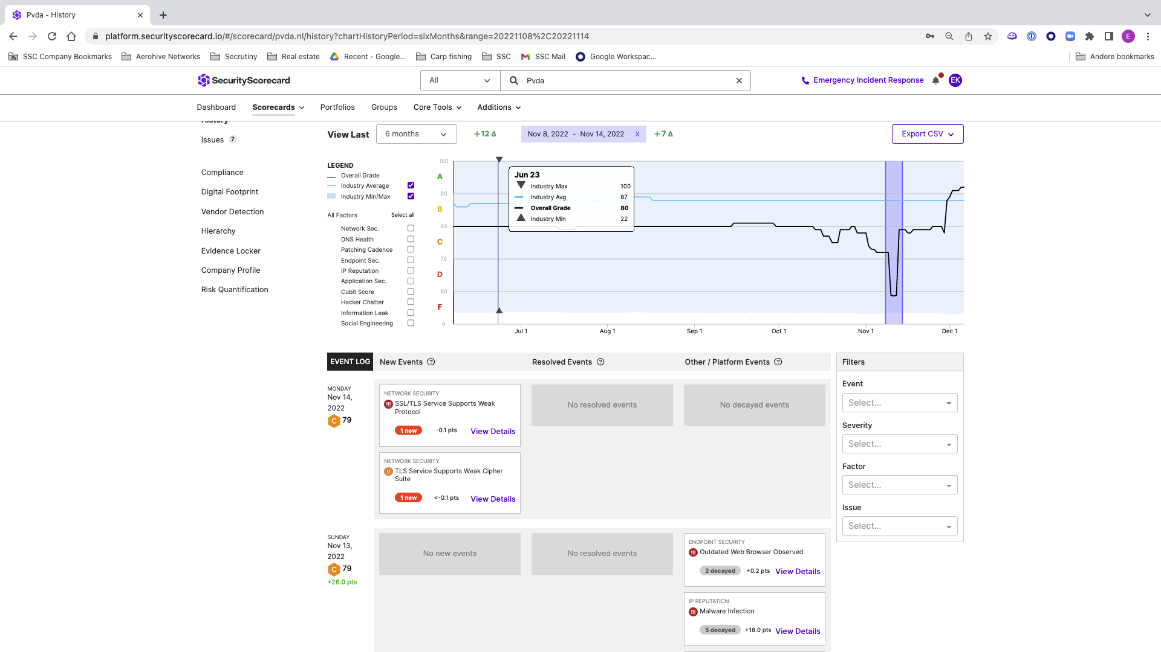
Partij X
Notes:
Automation
Politieke partij waar wij Malware vaststelde. Voorbeeld over hoe krachtig oplossing is. IT Manager was zeer dankbaar voor melden
MySQL Database grote jachtbouwer in Nederland
Webmail niet secured bij grote gemeente

Slide 11
Rapportage Critical Suppliers
Rapportage Concurrenten en/of branchegenoten
Rapportage eigen organisatie
✅
✅
✅

